Slide 1
Salone dei Mestieri 2025
Serate Genitori

Slide 2
Cos’è una Serata Genitori?
È un incontro di informazione/orientamento scolastico rivolto ai genitori delle classi seconde e terze della scuola secondaria di primo grado in cui:
viene presentata l’offerta formativa illustrando le principali differenze tra le diverse tipologie di percorsi, con riferimento al territorio provinciale,
vengono fornite informazioni di ordine pratico (ad es. sull’iscrizione etc.);
vengono presentate le risorse per approfondire: anche disponibili on-line.
Gli incontri si svolgono tipicamente dalle ore 18:00 alle ore 19:30 presso la sede degli istituti interessati.
NOTA BENE: le serate che ricadono nella settimana del Salone avranno luogo presso la sede che ospiterà l’evento: Ville Ponti.

Slide 3
Si prevedono complessivamente 20 serate per il 2025
distribuite in:
8 serate nel mese di Maggio (classi 2°)
12 serate tra Settembre e Ottobre (classi 3°), parte di queste rientreranno all’interno delle attività Salone dei Mestieri.
2 serate nella settimana del Salone (14-18 ottobre), riservate alle scuole di Varese e comuni limitrofi presso le Ville Ponti.
3 serate come Fuori Salone (21, 22, 23 Ottobre), che coinvolgeranno le aree più periferiche delle Provincia

Slide 4
Che cosa deve fare la scuola:
Prenotazione:
Nel mese marzo verrà pubblicato il calendario con le date e messo a disposizione il link di prenotazione.
Le scuole interessate potranno prenotare una sola serata
tra quelle disponibili tra maggio e ottobre.
Favorire gli accorpamenti:
Poiché gli istituti comprensivi sono 69: è necessario ottimizzare la distribuzione delle serate su tutto il territorio provinciale.
Si favorirà la prenotazione di più scuole – o più istituti -
è utile individuare locali adeguati:
ciò vale in particolare per gli istituti di Varese, Busto Arsizio, Gallarate.
Ingaggio genitori

Slide 5
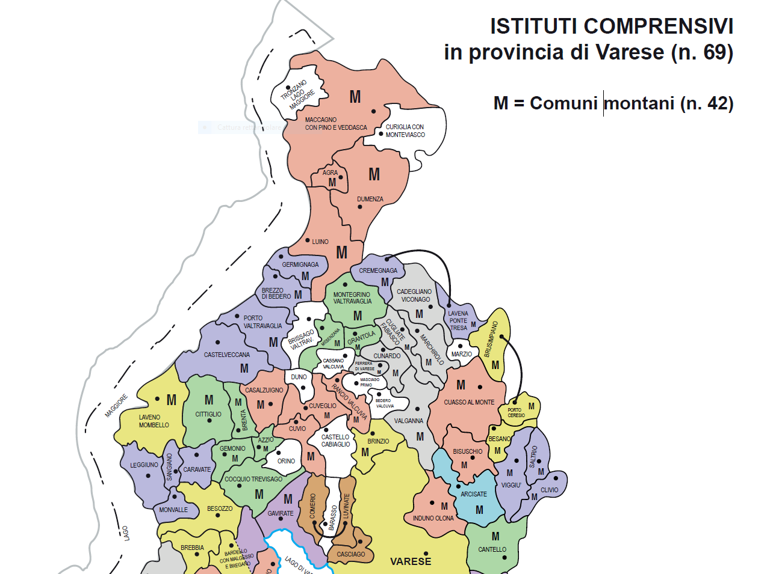

Slide 6
